Slide 1
Artists 16

Slide 2
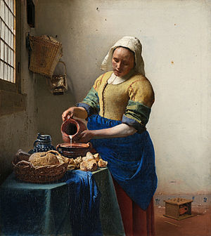
1

Slide 3
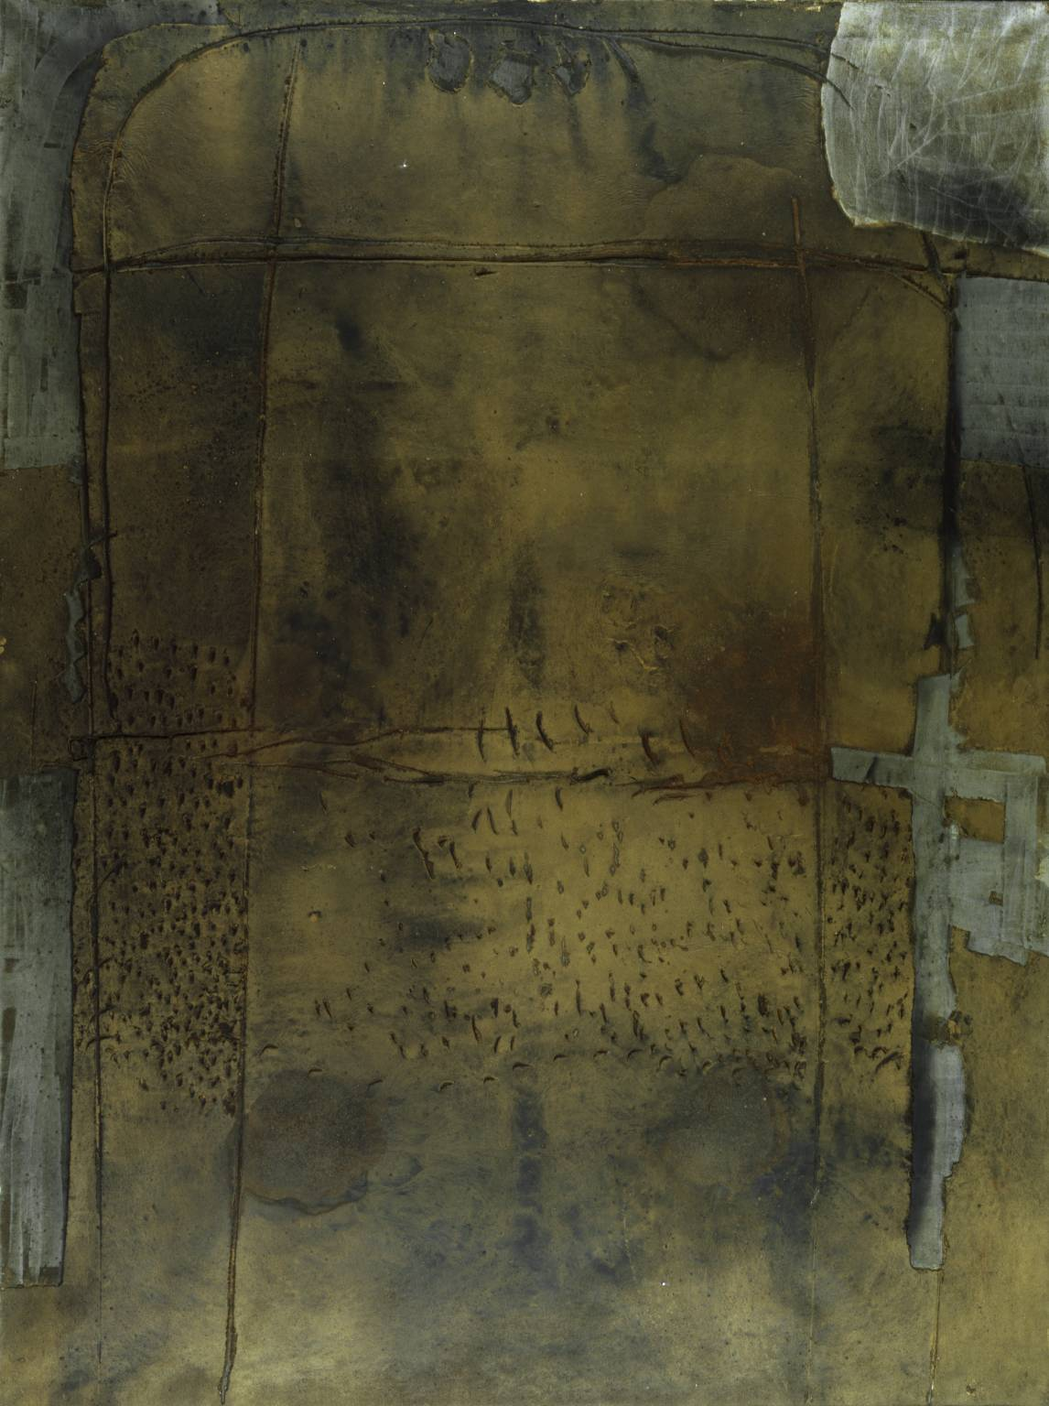
2

Slide 4
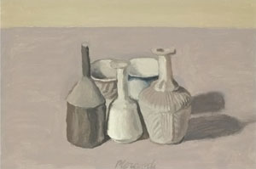
3

Slide 5
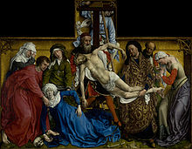
4

Slide 6
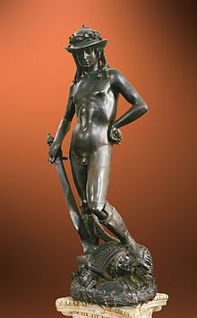
5

Slide 7
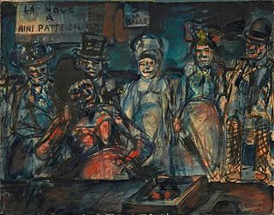
6

Slide 8
7

Slide 9
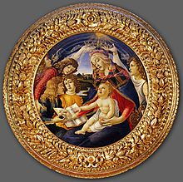
8

Slide 10
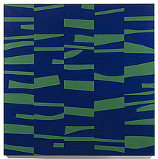
9

Slide 11
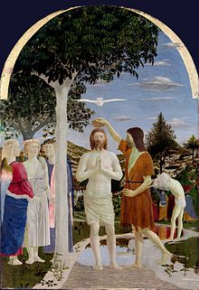
10

Slide 12
Γιοχάνες ΒερμέερΗ γαλατού (Het melkmeisje) (περ. 1658-60), λάδι σε μουσαμά, 45,1x41 εκ., Κρατικό Μουσείο, Άμστερνταμ.
Antoni TapiesGrey Ochre 1958 Foundation Antoni Tapies
Giorgio Morandi Natura Morta, oil on canvas, 1956, private collection
Rogier van der Weyden, The Descent from the Cross (c. 1435),220 cm × 262 cm. Museo del Prado, Madrid
Donatello, David (1440s?) Museo Nazionale del Bargello.
Georges Rouault, 1905, Jeu de massacre (Slaughter) 53 x 67 cm, Centre Georges Pompidou, Paris
Jean Arp Αστερισμός σύμφωνα με τους νόμους της τύχης, αλουμίνιο, περ. 1930, Tate Modern. Λονδίνο
Sandro Botticelli, Magnificat, 1480–81, tempera on panel, Uffizi Gallery,Florence
Ellsworth Kelly, The Meschers,1951, oil on canvas, 59 x 59 inches, Museum of Modern Art.
Piero della Francesca The Baptism of Christ, 1450 (National Gallery, London).

